Slide 1
Název školy: Střední zdravotnická škola a vyšší odborná škola zdravotnická Karlovy Vary
Číslo projektu: CZ.1.07/1.5.00/34.0953
Vzdělávací materiál: Řád vačnatci
Šablona III/2 Inovace a zkvalitnění výuky prostřednictvím ICT
Název materiálu: VY_32_INOVACE_BIO.4.03
Datum tvorby: 25.03.2013
Vyučovací předmět, ročník, obor: BIO, 4. ročník, Zdravotnické lyceum
Autor: Mgr. Veronika Veselá
Anotace: Vzdělávací materiál obsahuje výukovou prezentaci zahrnující schémata a obrázky. Prezentace by měla sloužit jako obrazová a textová podpora k výuce třídy savců. Vhodná je pro maturanty z biologie či pro přípravu žáků k přijímacím zkouškám.

Slide 2
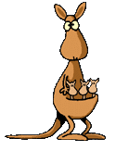
Zařazení do systému živočichů
živočichové
Říše
Kmen
Podkmen
Třída
Podtřída
Nadřád
Řád
Obr. 1
strunatci
obratlovci
savci
živorodí
vačnatí
vačnatci
Klinutím na obrázek zobrazíte video s charakteristikou klokanů

Slide 3
Charakteristika
zachovány zbytky kloaky
samice - dvě dělohy a dvě pochvy
penis rozštěpený (uložen v kloace) – umožňuje vstříknutí spermatu do obou vagín zároveň
vajíčko obsahuje mnohem více žloutku
dosáhne-li embryo vačnatce dostatečné schopnosti pohybu (od 12 do 36 dnů), dojde k porodu
embryo vypuzeno z dělohy a putuje do břišního vaku
méně vyvinutý mozek
Austrálie, Jižní Amerika

Slide 4
Klokan stromový (Dendrolagus lumholtzi)
v deštných lesích severovýchodního Queenslandu
mohou slézt na zem, kde pomalu hopkají nebo se pohybují po čtyřech
na rozdíl od ostatních klokanů mají dlouhé přední končetiny
v zajetí se dožívají až 20 let
nahrazují opice, které nikde v Austrálii nežijí
živorodí
dobří skokani, překonají vzdálenost cca 9 metrů mezi korunami stromů

Slide 5
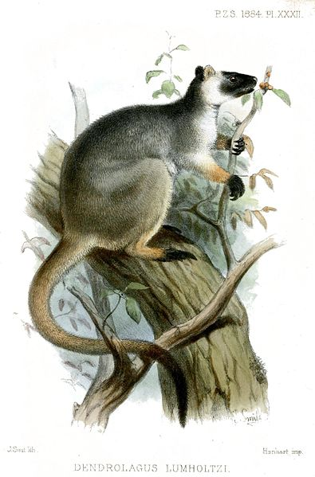
Klokan stromový (Dendrolagus lumholtzi)
Obr.2

Slide 6
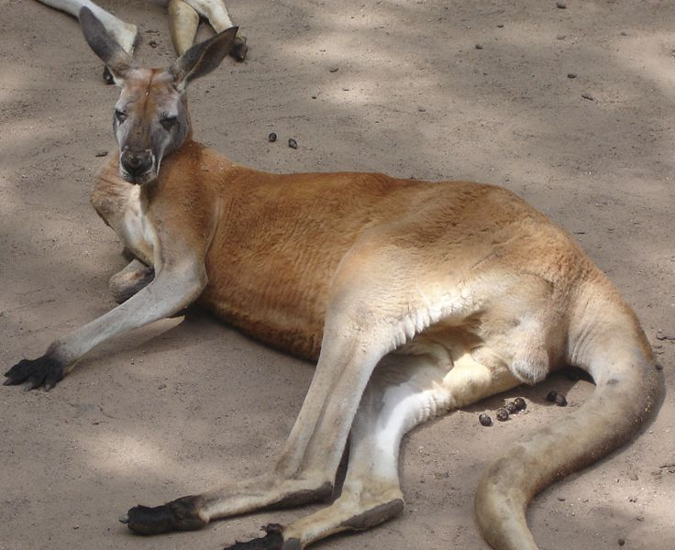
Klokan rudý (Macropus rufus)
svůj český název nezískal díky rudé barvě srsti, ale od barviva vylučovaného žlázou na prsou
největší žijící vačnatec
Obr.3

Slide 7
samec klokana rudého dorůstá 1,4 m a váží až 85 kg
běhají rychlostí 64 km/h, vzácně i 85 km/h
je pokládán za škůdce a je loven pro maso a kůži
jediným jeho nepřítelem mimo člověka je orel klínoocasý a pes dingo

Slide 8
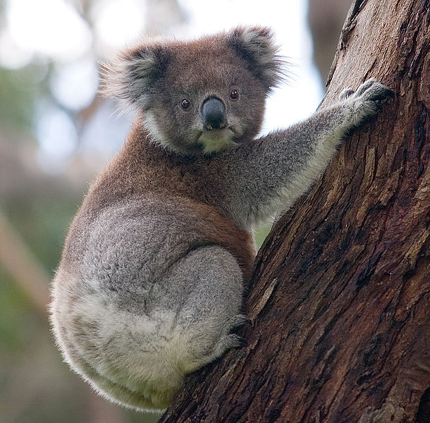
Koala medvídkovitý (Phascolarctos cinereus)
východní a jižní Austrálie
k potravní specializaci na blahovičník došlo až po ochlazení klimatu
hmotnost: 5–12 kg, délka těla: 70–90 cm, délka ocasu: 6 cm
jeden z mála savců,který má otisky prstů
velmi pomalý metabolismus, tráví 16 -18 hodin denně
Obr.4

Slide 9
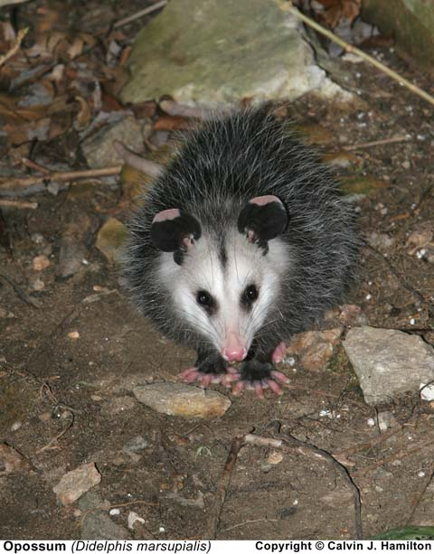
Vačice opossum (Didelphis marsupialis)
Obr.5

Slide 10
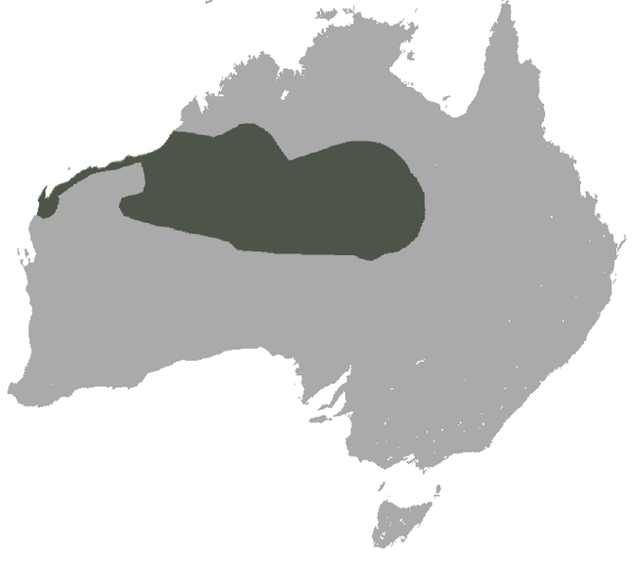
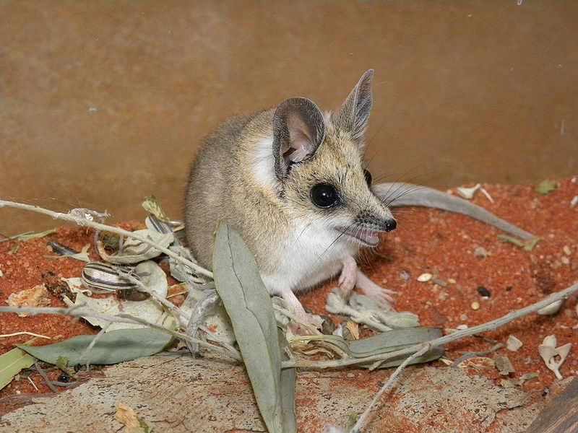
Vakomyš (Sminthopsis)
Obr.6
Obr.7

Slide 11
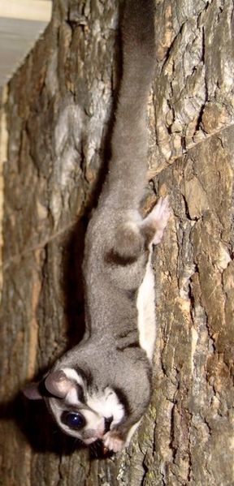
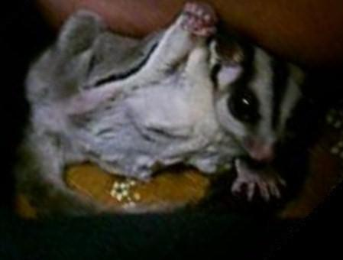
Vakoveverka létavá (Petaurus breviceps)
Obr.9
Obr.8

Slide 12
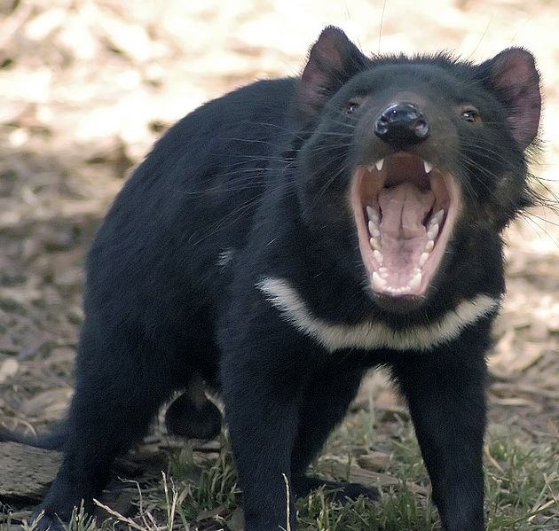

Ďábel medvědovitý (Sarcophilus harrisii)
Obr.11
Obr.10

Slide 13
Zdroje obrázků
1 Kralisek. K4. [online] [cit. 2007-05-12] [2013-03-25] Dostupný na WWW: http://www.gify.nou.cz/z_klokan_soubory/k4.gif
2 Josef Smith. Dendrolagus lumholtzi. [online] [cit. 2011-05-02] [2013-03-25] Dostupný na WWW: http://commons.wikimedia.org/wiki/File:DendrolagusLumholtziSmit.jpg?uselang=cs
3 Blueag9. Redkangaroo-RioGrandeZoo. [online] [cit. 2007-05-26] [2013-03-25] Dostupný pod licencí Creative Commons na WWW: http://commons.wikimedia.org/wiki/File:Redkangaroo-RioGrandeZoo.JPG
4 Diliff. Koala climbing tree. [online] [cit. 2004-07-24] [2013-03-25] Dostupný pod licencí Creative Commons na WWW: http://commons.wikimedia.org/wiki/File:Koala_climbing_tree.jpg
5 Calvin J.Hamilton. Opossum. [online] [cit. 2004-12-14] [2013-03-25] Dostupný na WWW: http://www.scienceviews.com/photo/library/SIA1187.html
6 Chermundy. Lesser Hairy-footed Dunnart area. [online] [cit. 2010-12-21] [2013-03-25] Dostupný pod licencí Creative Commons na WWW: http://commons.wikimedia.org/wiki/File:Lesser_Hairy-footed_Dunnart_area.png
7 Alan. Sminthopsis crassicaudata 3. [online] [cit. 2010-02-09] [2013-03-25] Dostupný pod licencí Creative Commons na WWW: http://commons.wikimedia.org/wiki/File:Sminthopsis_crassicaudata_3.jpg
8 Jonathan Hornung. Sugarglider hp. [online] [cit. 2005-09-18] [2013-03-25] Dostupný pod licencí Creative Commons na WWW: http://commons.wikimedia.org/wiki/File:Sugarglider_hp.jpg
9 Shark. Fukuromomonga grooming. [online] [cit. 2007-04-07] [2013-03-25] Dostupný pod licencí Creative Commons na WWW: http://commons.wikimedia.org/wiki/File:Fukuromomonga_grooming.JPG
10 Wayne McLean. Tasdevil large. [online] [cit. 2007-05-26] [2013-03-25] Dostupný pod licencí Creative Commons na WWW: http://commons.wikimedia.org/wiki/File:Tasdevil_large.jpg
11 Marketa. Tasmánský čert. [online] [cit. 2007-01-22] [2013-03-25] Dostupný na WWW: http://niki-verka.blog.cz/0701/filmove-pohlednice

Slide 14
Použitá literatura
Kislinger, František. Laníková, Jana. Šlégl, Jiří. Žurková, Irena. Biologie III. 1998. , 2. vyd. Gymnázium v Klatovech

